Slide 1
Фільми 20 століття

Slide 2
Майже сто років тому, на початку 1908 р, перші американські кіновиробники потягнулися з колиски національної кіноіндустрії - Нью-Йорка на Західне узбережжя, до Каліфорнії. Так з'явився Голлівуд - велика фабрика мрій і столиця ілюзій.

Slide 3
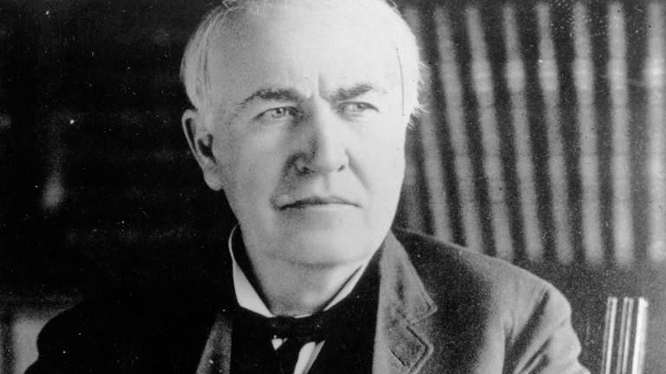
Найпотужніший у світі центр кіновиробництва виник у результаті так званої патентної війни. Знаменитий винахідник Томас Едісон ва (1847-1931), тентами на свої відкриття. Всі, хто користується результатами чужих відкриттів, повинні за це платити. Кінотеатри на початку XX ст. росли як гриби після дощу; до кінця першого десятиліття їх налічувалося в Америці понад десяти тисяч - трохи чи не більше, ніж у всій Європі.

Slide 4
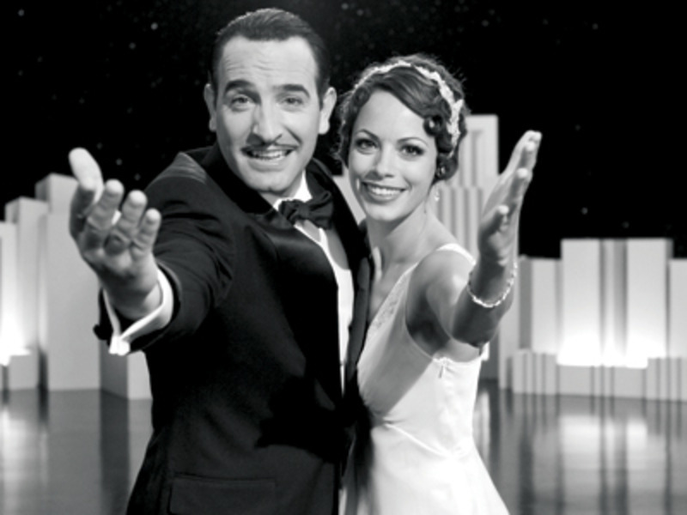
ЕРА німого кіно в Голлівуді.
У 1907 році Дейвід Уорк Гриффіту запропонували знятися в картині Едвіна Портера "Врятовані з одного гнізда". І хоча спочатку йому кіно не сподобалося, потім вже на протязі року він зняв 61 короткометражний фільм. Гриффіта вважали одним з найбільш багатообіцяючих режисерів Америки. До кінця 1913 року на його рахунку було вже понад 450 стрічок, і його не дарма називали Шекспіром екрану.

Slide 5
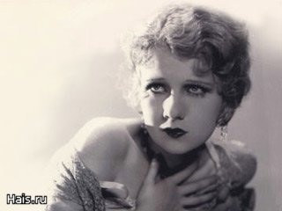
Сьогодні його роботи демонструються дуже рідко, але Гриффіт увійшов в історію кіно як геніальний режисер, творець нового кіно мови, що використовувався більшістю його колег аж до 1960-х років.

Slide 6
ВИНИКНЕННЯ ЖАНРІВ.
Кіномоголи" прагнули видавати розважальну продукцію вищої якості, але не бажали ризикувати, випускаючи картини, комерційний успіх яких був сумнівний. Щоб звести цей ризик до мінімуму, вони стали зосереджувати свої зусилля на фільмах певних жанрів. У таких картинах багато разів обігравалися найбільш популярні сюжети, персонажі, знайомі теми, що забезпечувало касові збори.

Slide 7
Найбільш популярними жанрами були детективи, фільми жахів, комедії, мелодрами, пригодницькі фільми та вестерни. Успіх найприбутковіших картин забезпечувався умілими рекламними компаніями, в центрі яких знаходилися кінозірки.

Slide 8
Арлі ЧАПЛІН
Чарлі ... У кожної людини це ім'я асоціюється з кінематографом. Чарлі став уособленням самого кіно, його символом, його легендою ... Але він - жива легенда. Його фільми, зняті майже на початку століття, ми дивимося до цих пір. Перша картина за участю Чапліна "Заробляючи на життя" з'явилася в 1914 році. Але не її герой приніс Чапліну всесвітню славу, а новий, що з'явився трохи пізніше, для якого актор придумав свій вигляд-маску - капелюх-казанок, чорні вусики, паличку, величезні черевики, безглузду ходу. У цього персонажа буде вже й своє постійне ім'я - Чарлі.

Slide 9
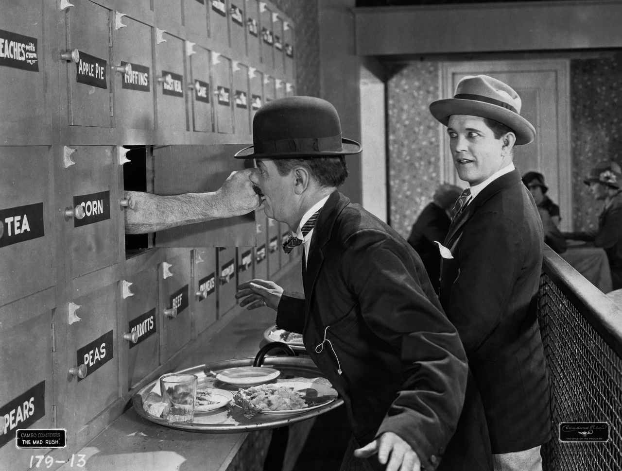
У акторське мистецтво Чапліна тісно впліталися клоунада, пантоміма, цирк. Він вмів смішити глядача як ніхто інший, але при цьому володів ще незвичайною особливістю - він не тільки викликав сміх, а й сльози, люди плакали на його картинах. Чаплін створив свій, особливий світ на екрані і свого, особливого героя, якому ніколи не щастило, який втрачав навіть те небагато що, що мав.

Slide 10
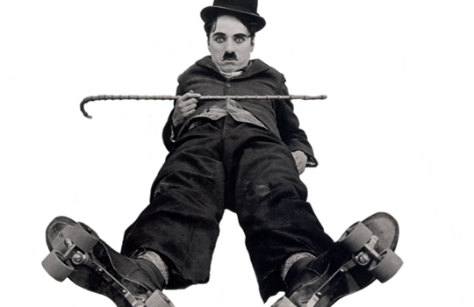
У його фільмів ніколи не було кінця - його Чарлі просто віддалявся від нас по безлюдній дорозі, ідучи в темряву кадру. І в кожному наступному фільмі ми знову зустрічалися з ним і дивилися продовження смішний і одночасно сумної історії маленького, забавного людини на ім'я Чарлі ...

